Slide 1
Caso clínico digestivo
Hospital General Universitario de Alicante
Talleres Integrados III
Alberto Moxica Galindo
Grupo 10-11
SUPERVISADO POR: Dra. Mangas Sanjuan

Slide 2
- Varón de 52 años que acude a URGENCIAS por dolor en epi-mesogastrio de una semana de evolución asociado a tiritona, náuseas y vómitos alimentarios.
No HTA, no DM, no DLP
TA: 118/65 mmHg; tª 38.4ºC; FC 83 lat/min; Sat 02 97%. REG.
Abdomen blando, depresible, doloroso a la palpación en hipocondrio derecho. No se palpan masas ni visceromegalias.
- ANALÍTICA SANGUÍNEA: Urea 31, BrT 2.12 (Directa 1.78, Indirecta 0.34), GOT 148, GPT 92, GGT 597, FA 235, PCR 5.42, Amilasa 93, Procalcitonina 0.9.

Slide 3
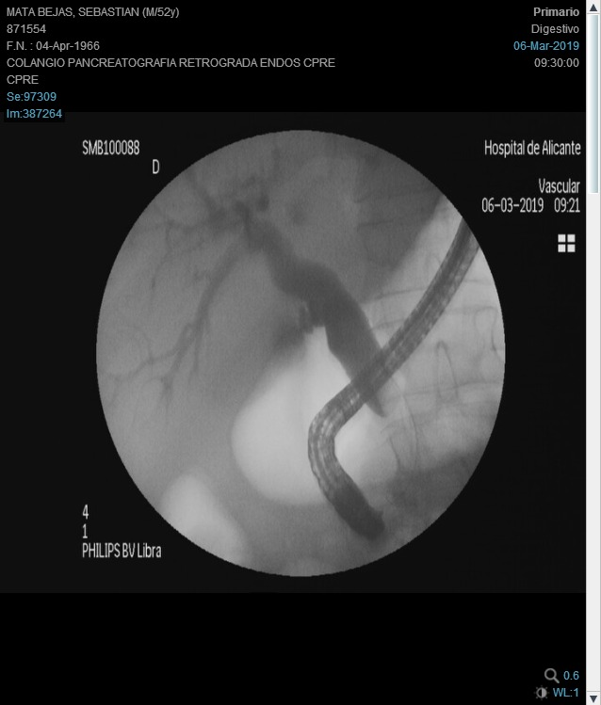

Slide 4
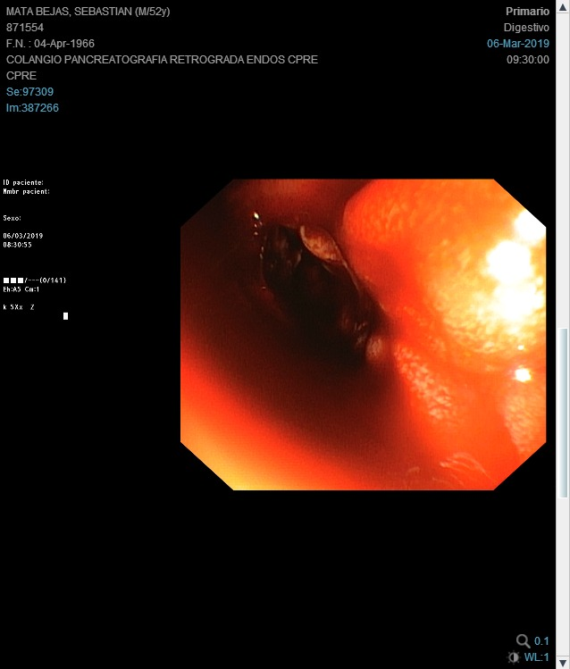
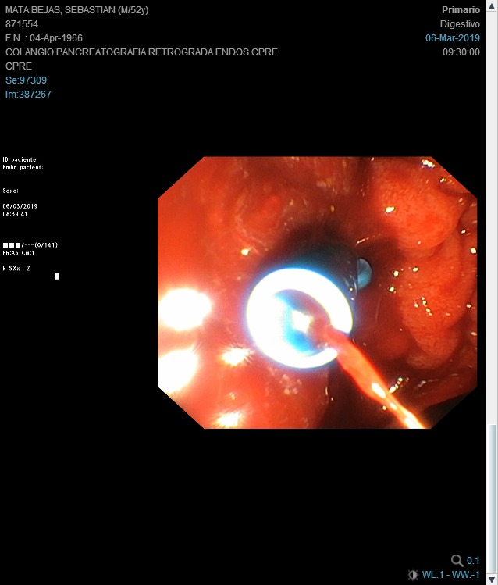

Slide 5
SOLUCIÓN
Sospecha de COLANGITIS AGUDA secundaria a COLEDOCOLITIASIS.
Se pone Prótesis biliar plástica (segunda imagen de la CPRE) para drenar los posibles cálculos y se programa quirófano diferido para colecistectomía.

